Slide 1

Milo Motoqueros Chile
PROPUESTA DE PROYECTO
CAPSTONE 009D
NOMBRES:
ISMAEL MEJIAS
DANIELA MONDACA
JOSEPH RIOS

Slide 2


NUESTRO
PROYECTO
Nuestro proyecto consta del desarrollo de una aplicación móvil, para los motociclistas de Chile, la cual ayudará en la optimización de rutas, facilitando la localización de otros motociclistas, puntos de ventas, reportes de accidentes y un sistema de compras

Slide 3
RELACIÓN PROYECTO APT
CON EL PERFIL DE EGRESO
El proyecto Apt es una excelente oportunidad para aplicar y fortalecer las competencias adquiridas a lo largo de la carrera, demostrando la capacidad de integrar conocimientos teóricos y prácticos en un contexto real al desarrollo de software. Esto no permitirá implementar mejoras futuras que sean de utilidad general. Ademas este proyecto esta completamente alineado con nuestro perfil de egreso, ya que nos brinda la oportunidad de aplicar diversas competencias aprendidas en la carrera, tanto en programación como gestión.

Slide 4
¿POR QUÉ EL PROYECTO ES FACTIBLE DE REALIZAR EN EL MARCO DE LA ASIGNATURA
El proyecto es factible dentro del marco de asignatura , debido a que combina un enfoque bien definido, una metodologia

Slide 5
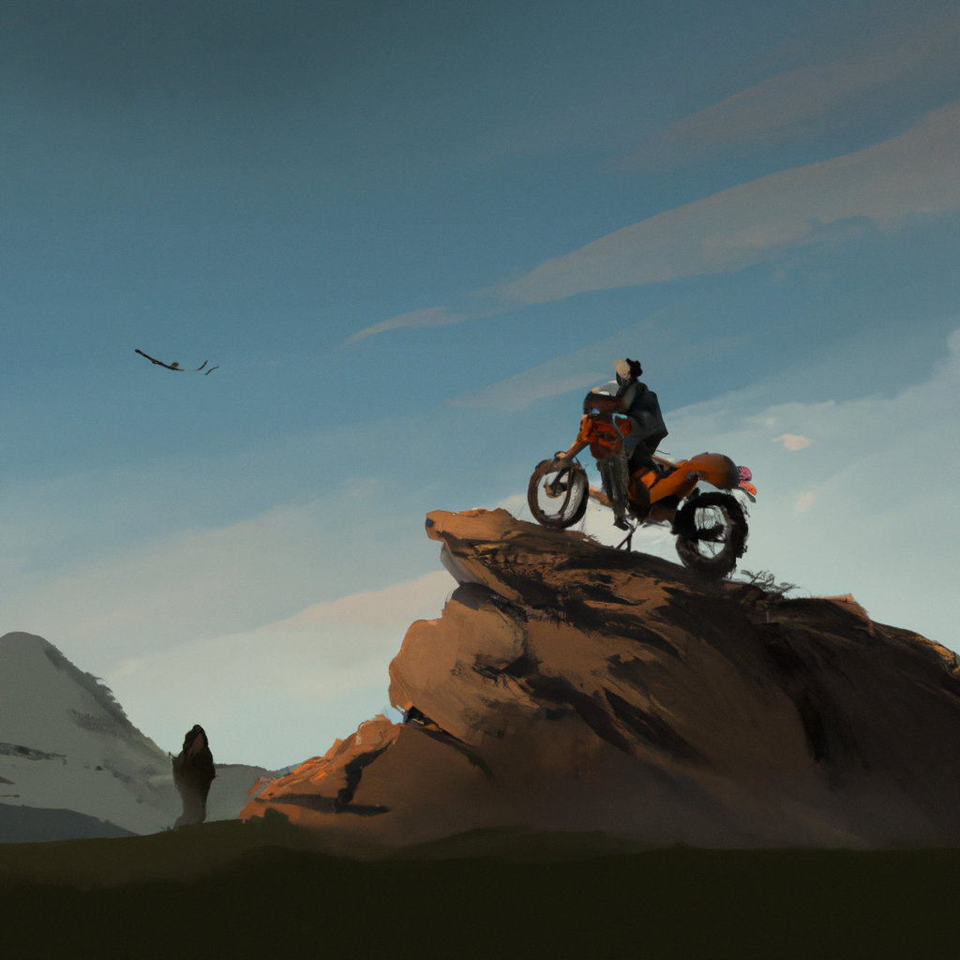


PÚBLICO
OBJETIVO
156%
INCREMENTO DEL PARQUE MOTRIZ DESDE 2020
Además de la creciente cantidad de clubes motoqueros con fines recreativos

Slide 6



METODOLOGÍA A UTILIZAR
ÁGIL SCRUM

Slide 7
PLAN
DE TRABAJO
GESTIÓN
PLANIFICACIÓN
IMPLEMENTACIÓN Y TESTING
Planificación de sprints, diseño de arquitectura.
Desarrollo backend y frontend, modelamiento e implementación de base de datos, implementación de métodos de cyberseguridad.
Gestión inicial, análisis de requerimientos, análisis de entornos.

Slide 8
Objetivos
PROPOSITO
01
Agilizar procesos de gestión de rutas.
El proyecto tiene como propósito desarrollar una aplicación móvil integral para motociclistas en Chile, enfocada en mejorar la eficiencia, seguridad y cohesión de la comunidad. La app optimizará la planificación de rutas, facilitará la localización de otros motociclistas y puntos de venta relacionados con el sector, y ofrecerá un sistema para la compra de accesorios.
02
Generar y mejorar una mejor comunicación entre los usuarios.
Implementar autenticación y protección de datos para asegurar un entorno confiable en el uso de la app.
03
Diseñar una interfaz que sea intuitiva y capaz de manejarse con diferentes aparatos.
04
Optimizar el rendimiento de la aplicación para que use el mínimo de batería y que permita un rendimiento fluido.
05

Slide 9





EXPLICACIÓN DE LAS TECNOLOGÍAS

Slide 10
FACTORES EXTERNOS
QUE PUEDEN AFECTAR AL DESARROLLO
POSITIVOS
NEGATIVOS
Fomento del turismo en motos.
Competencia con grandes apps.
Aumento de comunidades de ciclistas.
Cambios en las leyes de tránsito.
Mayor uso de apps de navegación.
Conectividad limitada.
Mayor uso de apps de navegación.
Costos de mantenimiento.
Preocupaciones por la privacidad y seguridad de los datos.

Slide 11


RELACIÓN PROYECTO CON PERFIL DE EGRESO Y COMPETENCIAS
RELACIÓN DIRECTA SOBRE NUESTRAS ÁREAS DE CONOCIMIENTO
PROGRAMACIÓN
GESTIÓN DE PROYECTOS
CALIDAD DE SOFTWARE
MODELAMIENTO Y PROGRAMACIÓN DE BASE DE DATOS

Slide 12


FACTIBILIDAD DE PROYECTO Y TIEMPO DE REALIZACIÓN

Slide 13

CONCLUSIÓN

